Slide 1
Тема "Организация предметно-развивающей среды в группе раннего возраста, как одно из условий развития речи детей"
Подготовила:
Воспитатель I квалификационной категории
Кутепова Наталья Владимировна
МБДОУ «Детский сад «Сказка» города Николаевска»

Slide 2
Актуальность ПРС:
Вопрос организации предметно-развивающей среды ДОУ на сегодняшний день стоит особо актуально. Это связано с введением нового Федерального государственного образовательного стандарта ( ФГОС ) к структуре основной общеобразовательной программы дошкольного образования.
В соответствии с ФГОС программа должна строиться с учетом принципа интеграции образовательных областей и в соответствии с возрастными возможностями и особенностями воспитанников.
Всем известно, что основной формой работы с дошкольниками и ведущим видом деятельности детей является игра. Именно поэтому мы воспитатели испытываем повышенный интерес к обновлению предметно-развивающей среды ДОУ.

Slide 3
Цель:
Сконструировать многоуровневую многофункциональную предметно – развивающую среду для осуществления процесса развития творческой личности воспитанника на каждом из этапов его развития в дошкольном учреждении и насыщение окружающей среды компонентами, обеспечивающими развитие речи ребенка дошкольного возраста.

Slide 4
Задачи:
- обеспечение возможности восприятия и наблюдения за правильной речью;
- обеспечение богатства сенсорных представлений;
- обеспечение возможности самостоятельной индивидуальной речевой деятельности ребенка;
- обеспечение комфортного состояния ребенка в проявлении речевых реакций;
- обеспечение возможности исследования и экспериментирования в языковой системе.

Slide 5
Требование ФГОС к ПРС:
- полифункциональна: предметная развивающая среда должна открывать перед детьми множество возможностей
- трансформируемой: данный принцип тесно связан с полифункциональностью предметной среды, т.е. предоставляет возможность изменений, позволяющих, по ситуации, вынести на первый план ту или иную функцию пространства (в отличие от монофункционального зонирования, жестко закрепляющего функции за определенным пространством);
- вариативной: предполагает периодическую сменяемость игрового материала, появление новых предметов, стимулирующих исследовательскую, познавательную, игровую, двигательную активность детей;
- насыщенной: среда соответствует содержанию образовательной программы, разработанной на основе одной из примерных программ, а также возрастным особенностям детей;
- доступной: среда обеспечивает свободный доступ детей к играм, игрушкам, материалам, пособиям;
-безопасной: среда предполагает соответствие ее элементов требованиям по обеспечению надежности и безопасности.

Slide 6
Речевой центр:

Slide 7
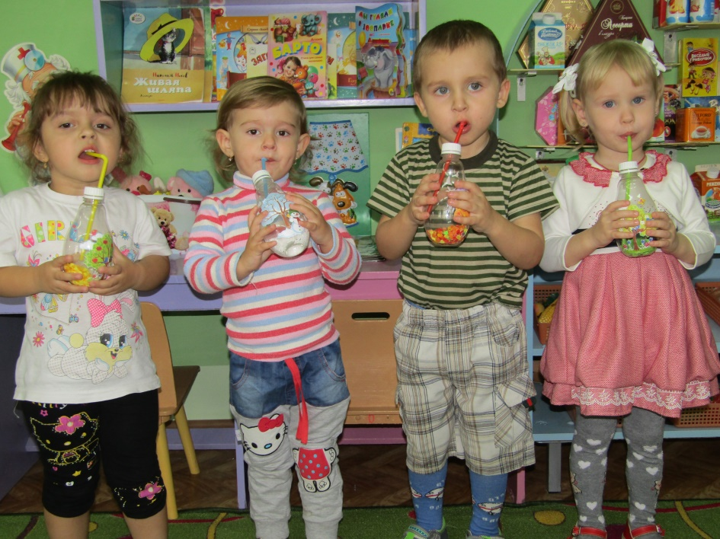
Дыхательная гимнастика
Игра «Подуй на ватку»
Игра «Сдуй насекомых с цветка»
Игра «Ветерок»

Slide 8
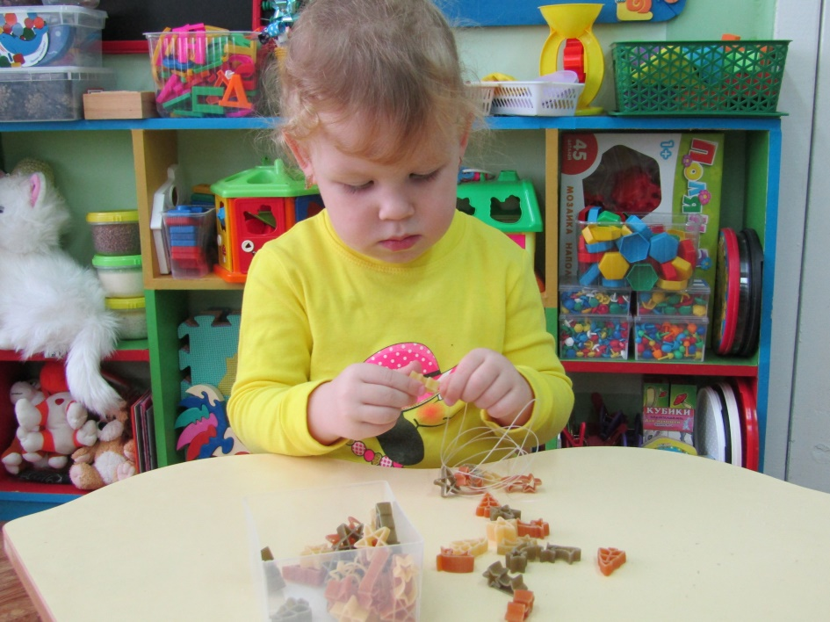
Игры на развитие мелкой моторики
Игра «Шнуровка»
Игры с прищепками
Игры с макаронами

Slide 9
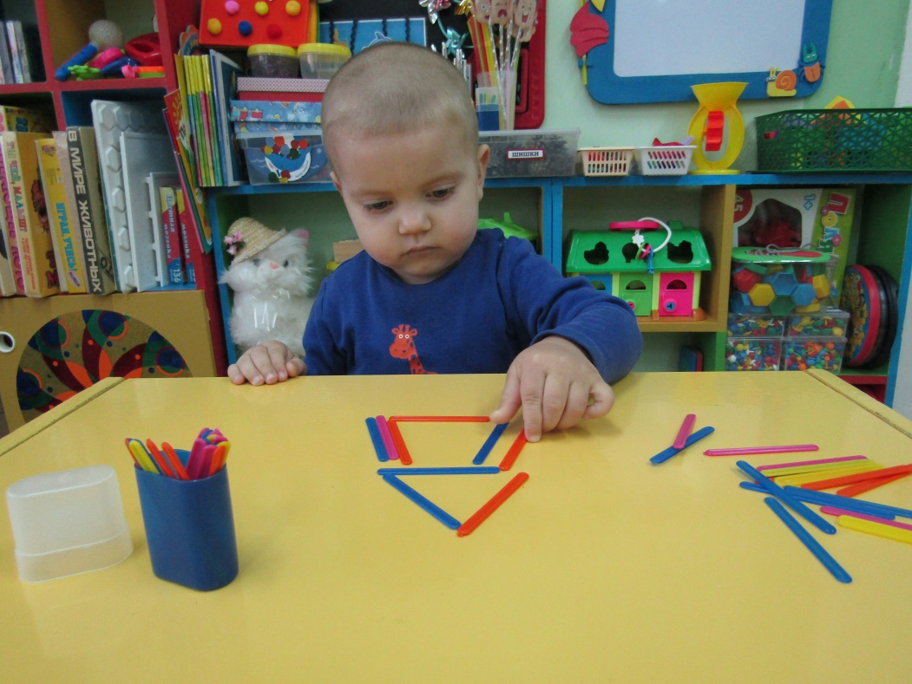
Игра «Накорми Кузю»
Рисование на крупе
Игра со счетными палочками «Домик»

Slide 10
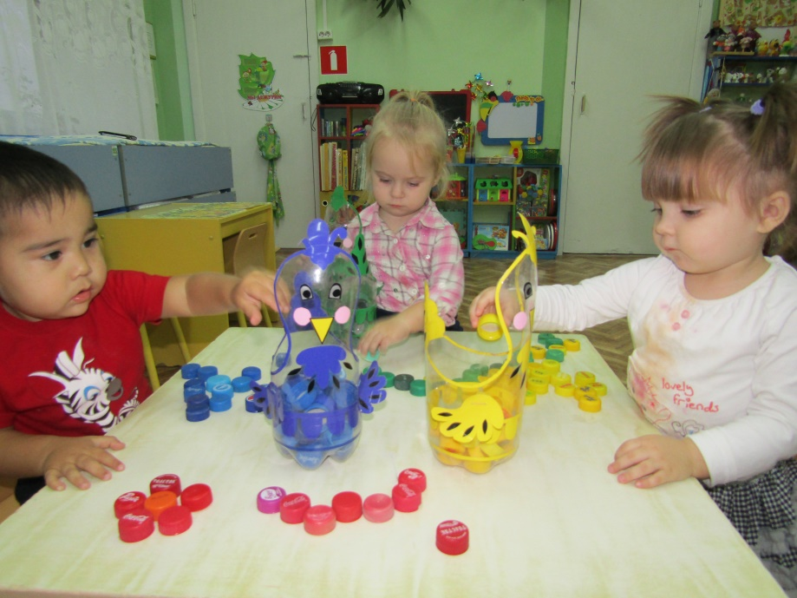
«Волшебная полянка»
Игра «Посади бабочку на цветок»
Игра» Сложи елочку»
Игра «Накорми птичек»

Slide 11
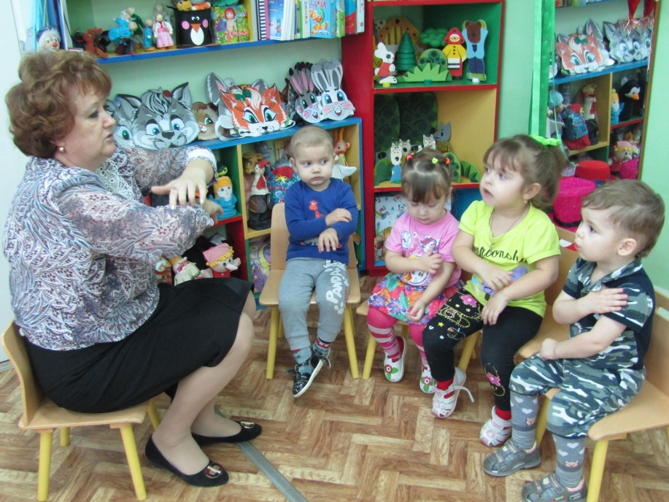
Пальчиковые игры

Slide 12
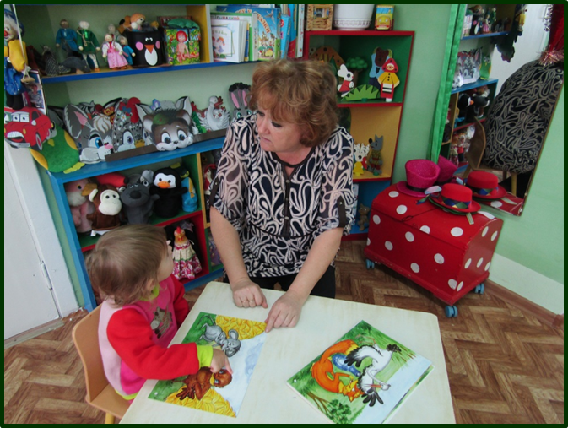
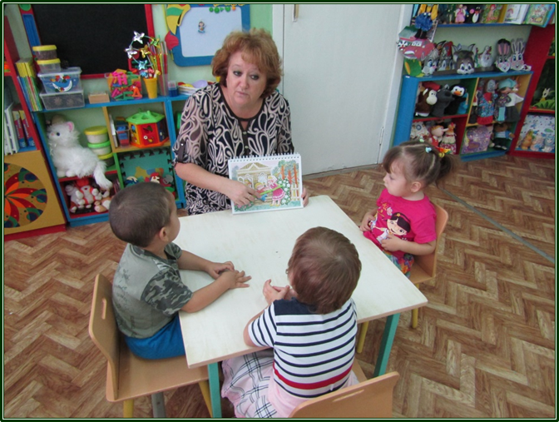
Игра «Найди пару»
Игра «Разложи матрешек по росту»
Игра «Расскажи и покажи»
Игра «Составь рассказ по картинке»

Slide 13
Центр сенсорного развития

Slide 14
Театрализованный центр

Slide 15
Театрализованная деятельность
Магнитный театр
Деревянный театр
Пальчиковый театр

Slide 16
Центр ряженья.

Slide 17
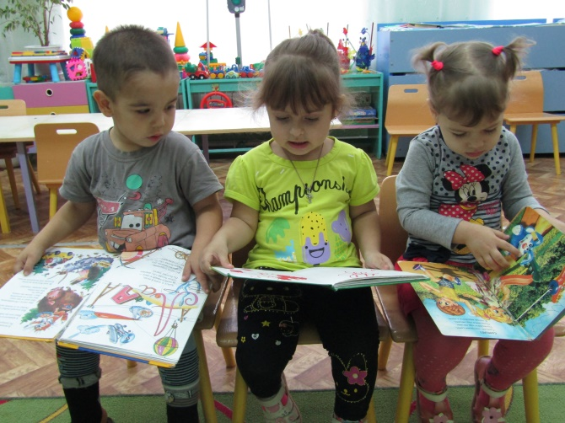
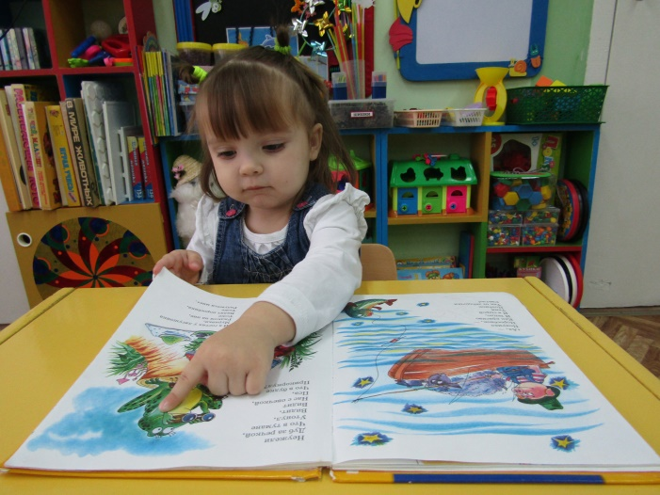
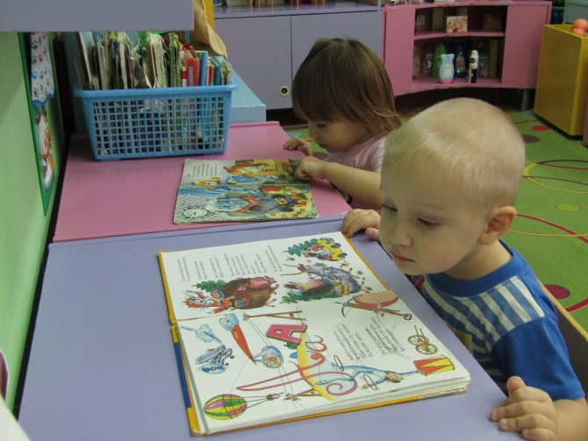
Центр «Мир книги»

Slide 18
Заключение:
Развитие познавательно – речевых способностей у детей это одна из главных задач дошкольного образования. Одно из важнейших познавательных процессов человека эта речь. Решение этих задач невозможно без создания современной предметно–развивающей среды. Организация «Предметно–развивающей среды» в детском саду несет эффективность воспитательного воздействия, направленного на формирование у детей активного познавательного отношения к окружающему миру предметов, людей, природы. Педагоги особое внимание должны уделять предметной среде, прежде всего ее развивающему характеру. Одной из основных задач считается обогащение среды такими элементами, которые бы стимулировали познавательную, речевую, двигательную и иную активность детей.

Slide 19
Спасибо за внимание.

